Slide 1


Приложение для контроля осанки
Выполнили
Олейник София
Юзлибаева Алина

Slide 2
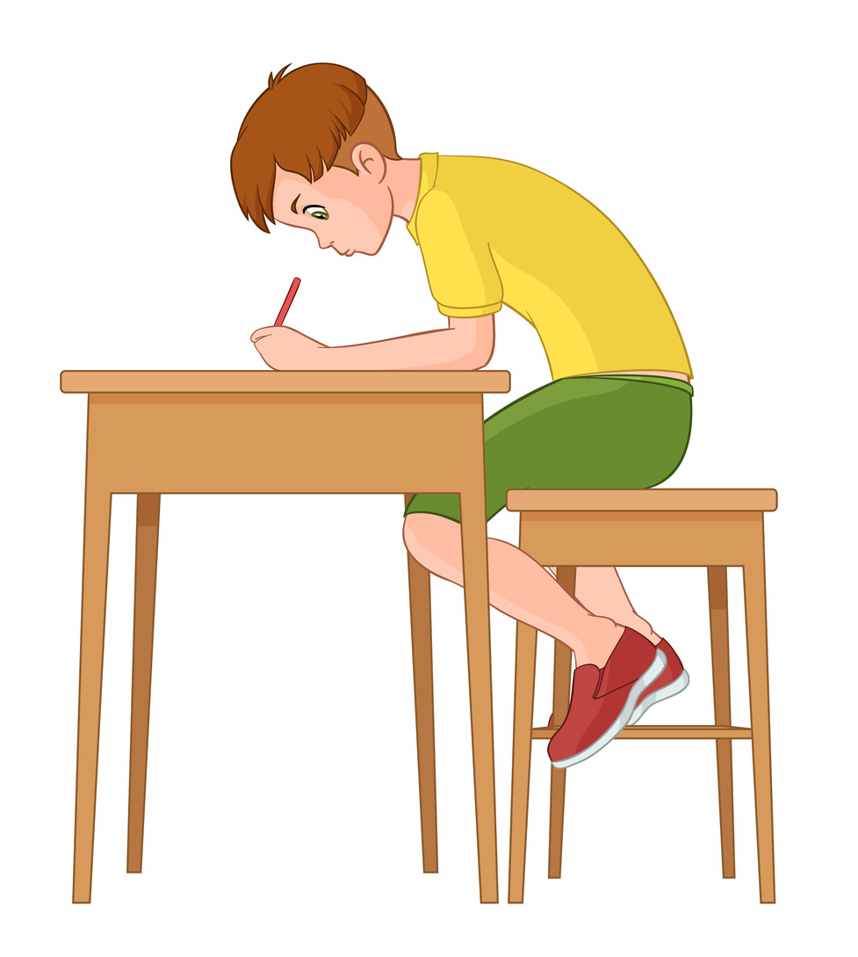
кто пользователь?
Целевая аудитория –
ученики начальной школы

Slide 3
цель
Цель – разработать приложение для контроля осанки, простое для пользователя и не требующее

